Slide 1
第一单元 食物生产与社会生活
第3课 现代食物的生产、储备与食品安全
【课标要求】
通过本单元学习，了解人类从食物采集者转变为食物生产者的过程及意义；知道古代不同地区食物生产者的特点及其对社会生活的影响；了解新航路开辟后各大洲之间的食物物种交流及其对人类历史的影响；了解农业现代化的过程，感受人类在食物生产、储备等方面的进步，认识清除饥饿和食品安全对于人类社会发展的重大意义。
平阴县第一中学 刘玉华

Slide 2
【导入新课】
第3课 现代食物的生产、储备与食品安全
人类产生之初，以采集和渔猎为生。大约1万年前，农业产生，人类从食物采集者转变为食物生产者。
相对稳定的食物供应促进了人口的增长，也使人类有条件从事各种文化创造活动。随着生产力的发展，产品有了剩余，出现私有制、阶级和国家，人类进入文明社会。
各大洲的农业各具特色，孕育出各自不同的古代文明。
新航路开辟后，不同地区的食物物种交流，丰富了食物的种类，改善了人类生活，也改变了生态环境。
近代以来，科学技术的革命促进了农业现代化，为消除饥饿、保障人类的粮食安全创造了条件。

Slide 3
第3课 现代食物的生产、储备与食品安全
第3课 现代食物的生产、储备与食品安全
一、食物生产的现代化：
二、食物储备技术的进步：
三、消除饥饿与食品安全:

Slide 4
第3课 现代食物的生产、储备与食品安全
一、食物生产的现代化：
1、现代农业的产生和发展：
2、农业机械化：
3、粮食品种的改进：
4、养殖业、畜牧业、渔业的现代化：
①工业革命后，资本主义机器大生产推动传统农业向现代农业转变。
②20世纪中叶，欧美各国完成了农业机械化，建立起规模庞大、高度集约的现代农业。
③20世纪下半叶以来，一批优良品种育成推广，优质高效化肥广泛应用；以高科技为基础的设施农业有了突破性进展，农作物的单位面积产量及禽畜的守生产量大幅度增长；大型农场、养殖场成为现代农业的主要生产经营方式。

Slide 5
第3课 现代食物的生产、储备与食品安全
一、食物生产的现代化：
1、现代农业的产生和发展：
2、农业机械化：
3、粮食品种的改进：
4、养殖业、畜牧业、渔业的现代化：
①20世纪初，汽油拖拉机和柴油拖拉机实现批量生产，为农业机器的广泛使用创造了条件。大功率拖拉机牵引的播种机等农业机械大大提高了生产效率。
②美国农业机械以大型为主，法国以中型为主，日本以小型为主。中国则是大中、小型结合。（中国的个体农户主要使用小型农业机械，大型农场则普遍采用大型农业机械。）
③21世纪初，农业科技的发展推动着农作物的播种、收割与加工等从人工化向自动化转变。

Slide 6
第3课 现代食物的生产、储备与食品安全
一、食物生产的现代化：
1、现代农业的产生和发展：
2、农业机械化：
3、粮食品种的改进：
4、养殖业、畜牧业、渔业的现代化：
20世纪以来，玉米、小麦、水稻等主要粮食作物的杂交育种技术有了新的突破。杂交育种技术的应用，提高了粮食作物的单位面积产量，为人类消除饥饿作出了突出贡献。（意义）
①1930年，美国利用杂交技术培育出玉米新品种。
②1941年，墨西哥培育出小麦新品种。
③ 1960年，菲律宾国际水稻研究所成立，该所培育出的杂交水稻在东南亚推广。
④20世纪60年代以来，中国的杂交水稻制种技术也不断取得突破。

Slide 7
第3课 现代食物的生产、储备与食品安全
一、食物生产的现代化：
1、现代农业的产生和发展：
2、农业机械化：
3、粮食品种的改进：
4、养殖业、畜牧业、渔业的现代化：
①养殖场和牧场的各个生产环节都实现了机械化和自动控制。
②现代科学技术用于海洋捕捞，渔船、网具等日趋现代化。
③水产养殖向工厂化、机械化、集约化经营发展，养殖种类
从淡水鱼向海鱼发展。

Slide 8
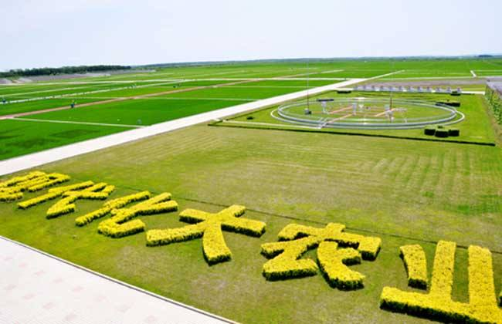
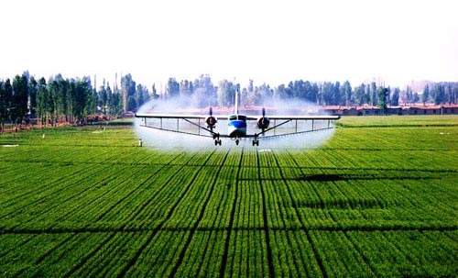
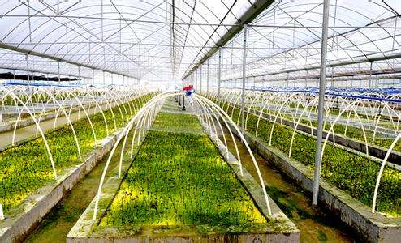
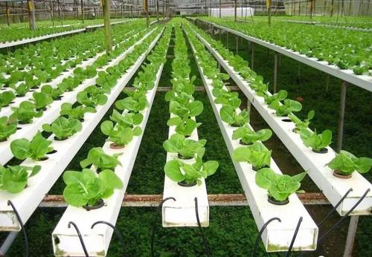
第3课 现代食物的生产、储备与食品安全

Slide 9
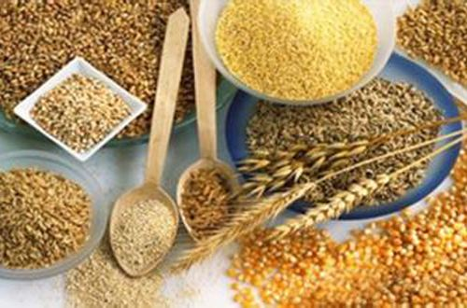
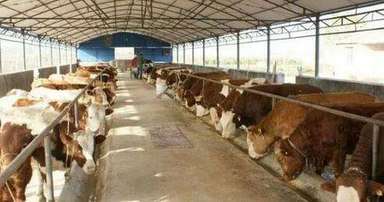
第3课 现代食物的生产、储备与食品安全
现代养殖业
发展优势粮食品种

Slide 10
第3课 现代食物的生产、储备与食品安全
二、食物储备技术的进步：
1、传统储备技术：
2、20世纪以来储粮技术的进步：
3、冷冻食品工业的发展：
①在原始农业社会，人们利用地窖和陶器存储余粮。
②随着古代农业的发展，粮仓的储备技术逐渐改进，
不仅防鼠防盗、防潮防火，还具有良好的“保鲜”功能。
①20世纪50年代，美国已经使用机械通风储粮技术。
②中国从20世纪70年代，开始采用机械制冷低温储粮技术。
③21世纪以来，新型制冷设备，使粮仓容量不断扩大，低温、低氧
等储藏技术广泛应用，粮食储备自动化和智能化水平不断提高。

Slide 11
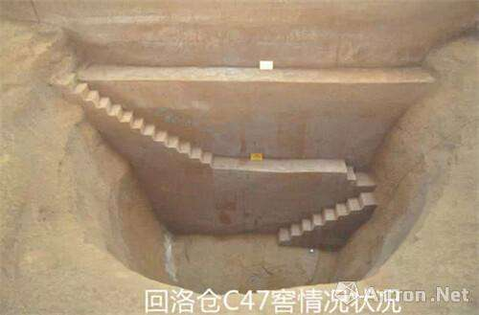
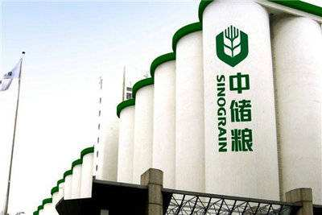
第3课 现代食物的生产、储备与食品安全

Slide 12
第3课 现代食物的生产、储备与食品安全
二、食物储备技术的进步：
1、传统储备技术：
2、20世纪以来储粮技术的进步：
3、冷冻食品工业的发展：
①自20世纪20年代起，速冻加工、冷冻设备、冷冻食品以及冷冻食品包装等领域的技术不断进步，家用冰箱和冷柜普及，冷冻食品工业有了突飞猛进的发展，冷链物流产业也发展起来。
②2010年，中国颁布《农产品冷链物流发展规划》，对冷链物流产业进行整体改造，大大促进了该产业的发展。

Slide 13
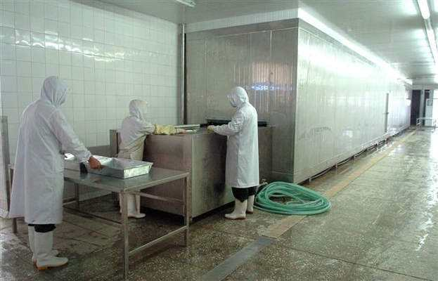
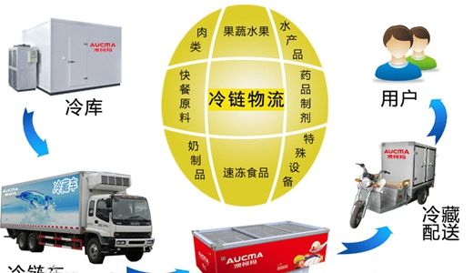
第3课 现代食物的生产、储备与食品安全

Slide 14
第3课 现代食物的生产、储备与食品安全
三、消除饥饿与食品安全:
1、饥饿与粮食安全问题：
2、联合国的努力：
3、中国的成就：
4、食品安全：
随着人口激增和工业化、城市化的加速，耕地面积不断减少。食物需求与供给之间的矛盾日益成为各国共同关注的重大问题，各国政府都把解决粮食安全与消除饥饿作为首要任务。
1945年成立的联合国粮食及农业组织多次召开世界粮食安全首脑会议，协调各国政府对粮食安全的政策承诺，制定粮食安全行动计划，为人类共同消除饥饿统筹资源。

Slide 15
第3课 现代食物的生产、储备与食品安全
三、消除饥饿与食品安全:
1、饥饿与食品安全问题：
2、联合国的努力：
3、中国的成就：
4、食品安全：
由于政策支持、制度创新和农业科技进步，我国用占世界7%的耕地养活了占世界22%的人口，这是对世界粮食安全的最大贡献。
1996年，中国发布《中国的粮食安全为问题》白皮书，提出立足国内资源、实现粮食基本自给的方针。

Slide 16
第3课 现代食物的生产、储备与食品安全
三、消除饥饿与食品安全:
1、饥饿与食品安全问题：
2、联合国的努力：
3、中国的成就：
4、食品安全：
（1）原因：
（2）对策：
①化肥农药的过渡使用；
②禽畜饲养中过度使用抗生素；
③食品加工中，过渡使用食品添加剂，甚至使用危害健康的添加剂。
①各种制定法规进行治理，2009年《中华人民共和国食品安全法》；
②中国政府还提出，————提高食品安全监管水平和能力。

Slide 17
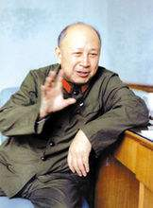

第3课 现代食物的生产、储备与食品安全
钱学森、袁隆平、钟南山三位国之脊梁
中国人应该感谢的三位爷爷——
钱学森怕我们挨打；钟南山怕我们生病；袁隆平怕我们挨饿

Slide 18
【课堂小结】
第3课 现代食物的生产、储备与食品安全
第3课 现代食物的生产、储备与食品安全
一、食物生产的现代化：
二、食物储备技术的进步：
三、消除饥饿与食品安全:
1、现代农业的产生和发展： 2、农业机械化：
3、粮食品种的改进： 4、养殖业、畜牧业、渔业的现代化：
1、传统储备技术： 2、20世纪以来储粮技术的进步：
3、冷冻食品工业的发展：
1、饥饿与粮食安全问题： 2、联合国的努力： 3、中国的成就：
4、食品安全：（1）原因 （2）对策

Slide 19


做一个有思想从容
而又有智慧的老师
敬请指导
E-mail: liu_yuhua126@126.com
QQ：1205916049 手机/微信：13465915531
课件制作：平阴一中 刘玉华

